Slide 1
ИГРЫ ПО ПРАВИЛАМ ДОРОЖНОГО ДВИЖЕНИЯ
Зайцева Ирина Ивановна, воспитатель,
МДОУ Детский сад №13 «Березка»,
г. Новодвинск

Slide 2
ЧЕТВЕРТЫЙ ЛИШНИЙ

Slide 3
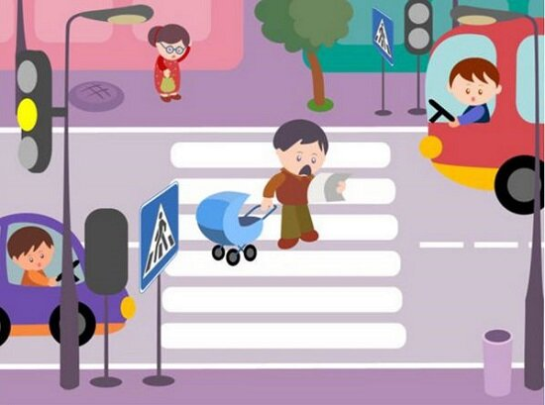
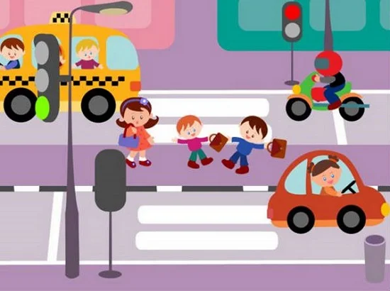
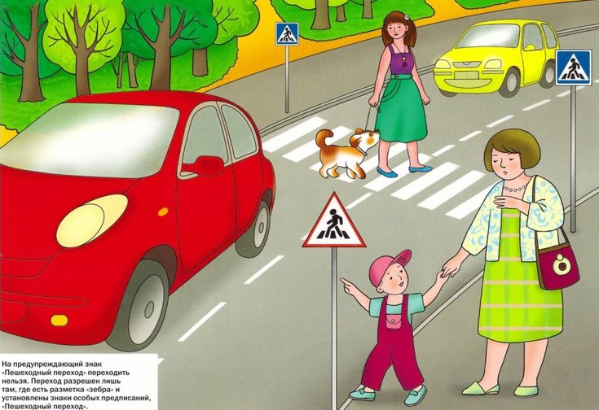
КАК ПОСТУПАТЬ НЕЛЬЗЯ

Slide 4
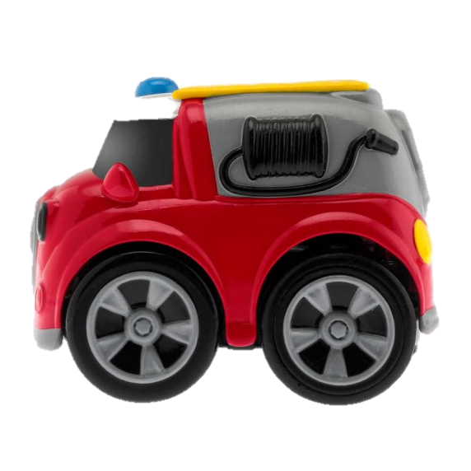
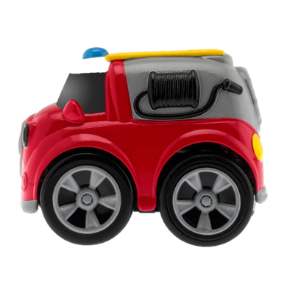
Проследи путь машины

Slide 5
Расставь цвета светофора

